Slide 1
Company Hierarchy MVP
Демо тестового пилота в production
Структура компании · Slack · первый контакт · смена ролей
Test AI Agent · 27 сентября 2026
Notes:
Открытие, 30 секунд. Это тестовый пилот в production tenant Test AI Agent, запущенный из feature branch без merge в main. Покажите подтверждённый путь: Company Admin создаёт структуру, связывает Slack, активирует Unit, Employee получает первое сообщение и отвечает в прежней истории. Не показывайте содержимое личного Slack-диалога.

Slide 2
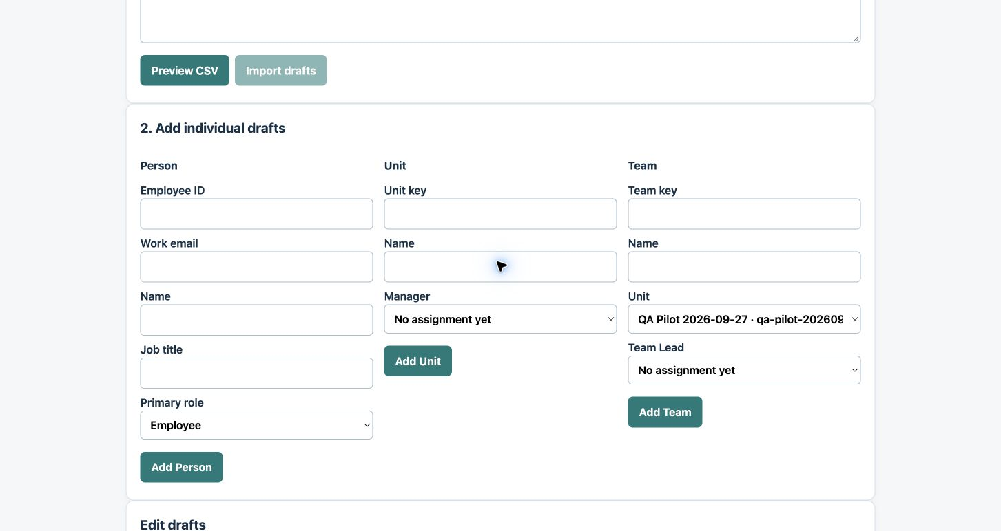
Черновики структуры
Person, Unit и Team создаются до активации; CSV сначала проходит preview.
Notes:
Около 45 секунд. Покажите формы Person, Unit и Team. Отдельно отметьте CSV preview: импорт атомарный и возможен только после проверки. В текущем пилоте 3 Persons, 1 активный Unit и 0 Teams. На демо не создавайте новые записи. Источник: production Company setup, 27.09.2026; BMAD acceptance audit.

Slide 3
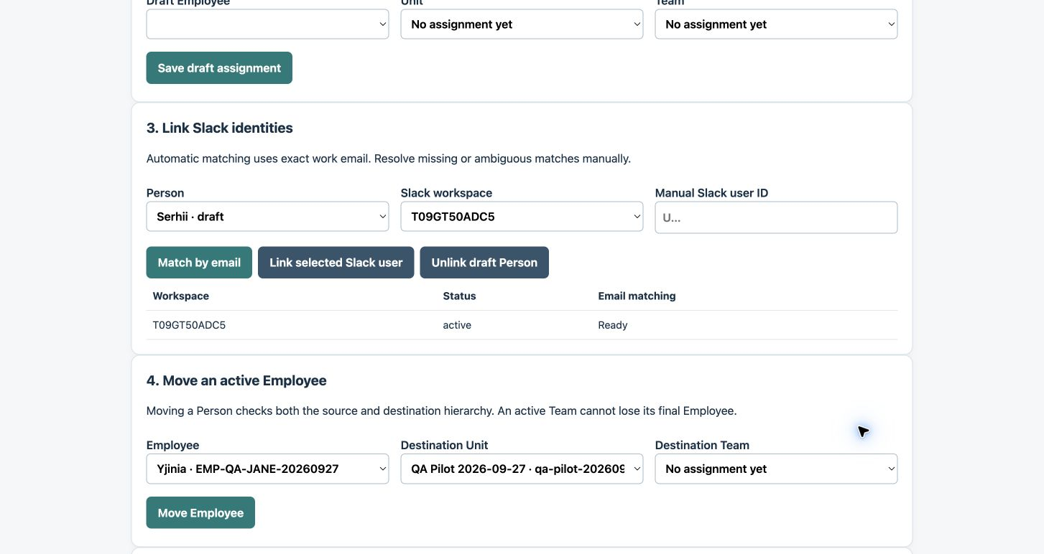
Связь со Slack
Workspace активен; сопоставление по рабочему email готово.
Notes:
Около 45 секунд. Покажите статус active / Ready. Сопоставление выполняется по точному рабочему email; неоднозначные случаи решаются вручную. Для тестового Employee существующий User был сохранён вместе с разговором и старым членством в QA Team. Старую Team не переносили в новую иерархию. Источник: production Company setup и BMAD acceptance audit, 27.09.2026.

Slide 4
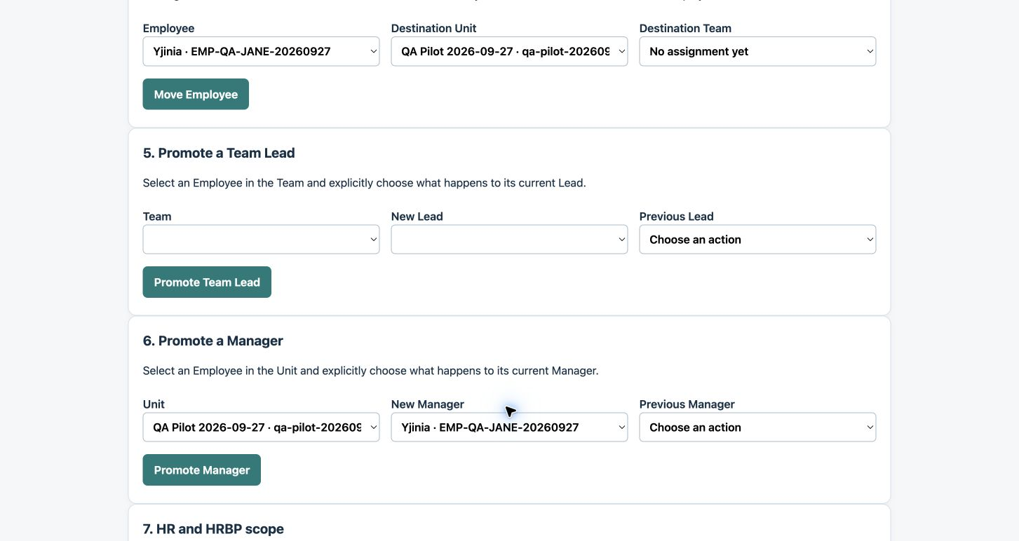
Смена Manager
Прежнему владельцу обязательно выбирают действие; тест замены и возврата прошёл.
Notes:
Около 60 секунд. Сначала UI отклонил нажатие без действия для Previous Manager. Затем Employee стал Manager, прежний Manager стал прямым Employee того же Unit. Сразу выполнен обратный шаг. PostgreSQL подтвердил исходные роли и placement, а audit_logs содержит обе операции. Во время командного демо только покажите форму; повторная замена не требуется. Источник: production UI и BMAD acceptance audit, 27.09.2026.

Slide 5
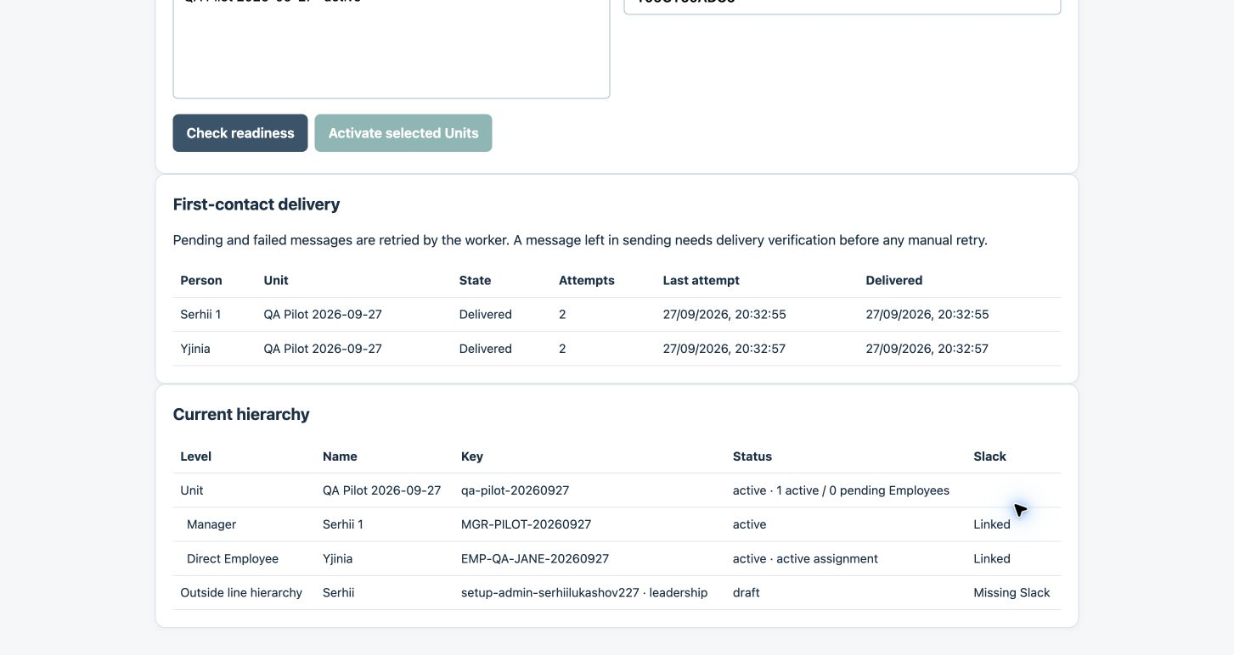
Первый контакт и активный Unit
Оба сообщения доставлены; ответ Employee остался в прежнем диалоге.
Notes:
Около 60 секунд. Оба первых сообщения имеют состояние Delivered и Slack receipts. Тестовый Employee ответил в прежнем DM; входящие сообщения и ответы бота записались в прежний conversation и User ID. На экране исходный Manager и прямой Employee после тестового возврата ролей. Мы не раскрываем текст Slack сообщений в презентации. Источник: production setup, PostgreSQL/Slack readback и BMAD acceptance audit, 27.09.2026.

Slide 6
Границы пилота
Подтверждено в production
Вход Company Admin · активный Unit · Slack DM · ответ Employee · замена Manager
Следующий этап
Для живого показа Team Lead и переноса между Unit нужен дополнительный тестовый состав.
Неопределённых отправок в production сейчас нет; сценарий восстановления прошёл тест на PostgreSQL.
Notes:
Завершение, 45 секунд. Чётко отделите проверенный пилот от расширения. В production один Unit и нет Team; поэтому Team Lead и перенос между Unit проверены локально, но не на живом составе. Неопределённых отправок в текущем tenant нет. Сценарий с квитанцией и без неё проверен на изолированной PostgreSQL: сомнительная отправка не переотправляется автоматически. Если команда хочет расширять пилот, подготовьте отдельные тестовые аккаунты Manager, Team Lead и Employee.

